Slide 1
Centrum psychologické podpory, z. s.
Výroční zpráva 2018

Slide 2
Obsah
Úvodní slovo ředitele | Str. 3
Základní informace o organizaci | Str. 4
Organizační struktura | Str. 5
Informace o vlastní činnosti poradny, foto | Str. 6-11
Informace o činnosti poradny v rámci pověření SPOD | Str.12-13
Statistické údaje o činnosti poradny | Str. 14-15
Dotace a dary | Str. 16-17
Finanční zpráva Partneři | Str. 18-21 Str. 22
Poděkování | Str. 23

Slide 3
Slovo ředitele
Centrum psychologické podpory, z. s. se stalo organizací, která již pátým rokem naplno funguje nejenom pro klienty z Vrchlabí a jeho okolí, ale i pro spolupracující organizace a jednotlivce, jako jsou například oddělení sociálně právní ochrany dětí, školy, místní lékaři, psychologové, psychiatři. Zájem o naše služby je značný, dlouhodobě převyšuje naše kapacitní možnosti. Řešíme tuto situaci v součinnosti s městem Vrchlabí a Krajským úřadem Královehradeckého kraje. Většina měst a obcí se v posledním období zapojila do spolupráce a podporují také finančně naši činnost, bohužel nedá se to ale říci o všech. Otázkou zůstává, zda si představitelé některých obcí myslí, že jejich občané se bez pomoci psychologa nebo psychoterapeuta obejdou, nebo se prostě jenom „vezou“ bez vlastního přispění.

Slide 4
Centrum psychologické podpory, z. s.
Centrum psychologické podpory, z. s (v textu dále „CPP, z. s.“ nebo „poradna“) je nestátní nezisková organizace.
IČ: 03359344.
Sídlo: Dolní Branná 266, 543 62 Dolní Branná, od 1.7.2018 Horní Lánov 67, 543 41 Lánov
Provozovna: Komenského 1248, 543 01 Vrchlabí.
Právní forma: zapsaný spolek, Krajským soudem Hradec Králové registrován dne 19. 9. 2014, pod spisovou značkou L 9843.
Forma poskytování služeb: ambulantní.

Slide 5
Organizační struktura
Ředitel PhDr. Miroslav Novotný
Rodinný poradce, PhDr. Miroslav Novotný
Rodinný poradce, psycholog Mgr. et Mgr. Jarmila Kupčeková do 30.6.2018
Rodinný poradce, psycholog PhDr. Eva Březinová
Sociální pracovnice Bc. Alena Johnová do 28.2.2018
Sociální pracovnice Mgr. Jitka Chalupníková od 1.3.2018
Rodinný poradce, Mgr. Martin Kracík

Slide 6
Centrum psychologické podpory, z. s.
Otevírací doba: Po 12:00 – 19:30 Út 9:00 – 15:00 St 14:30 - 18:00 Čt 8:30 – 18:00 Pá 12:00 – 16:00
Služby jsou poskytovány na adrese: Komenského 1248, 543 01 Vrchlabí.
Služby poradny jsou poskytovány bezplatně. Výjimečně poskytujeme fakultativní (placené) služby.
Tel.: 603 283 743 sociální pracovník linka byla dostupná v úterý až středu v rámci otevírací doby
Tel: 603 745 282 ředitel poradny
Email: cpp@poradna-vrchlabi.cz
Web: www.poradna-vrchlabi.cz

Slide 7
Registrace a pověření
Jako sociální služba poskytující odborné sociální poradenství, bylo Centrum psychologické podpory, z. s., registrováno MPSV dne 24. 10. 2014.
Služba je poskytována od 2. 1. 2015. ID služby v Registru poskytovatelů sociálních služeb: 8615860.
Rozhodnutím Krajského úřadu Královéhradecké kraje ze dne 31. 10. 2014 je naše poradna, dle § 49 odst. 1 zákona č. 359/1999 Sb., ve spojení se zákonem č. 500/2004 Sb., správní řád, ve znění pozdějších předpisů, pověřena k výkonu sociálně-právní ochrany dětí v rozsahu dle § 48 téhož zákona.

Slide 8
Cílová skupina osob
Klientem Centra psychologické podpory, z. s., může být člověk starší 3 let, který se ocitl v nepříznivé sociální situaci pro akutní či chronickou krizi v osobním, partnerském či rodinném životě a tuto situaci nedokáže vyřešit vlastními silami ani pomocí jiných veřejně dostupných služeb. nebo je touto situací ohrožen, dále rodinám s dětmi.
Služby jsou určeny dětem od tří let a dospělým, jednotlivcům, párům i celým rodinám.
Územní vymezení: Královéhradecký kraj, přednostně Vrchlabsko.
Našimi klienty jsou zejména osoby s nízkou nebo žádnou podporou svých nejbližších, se špatnými životními návyky, osoby ohrožené závislostí na návykových látkách či rizikovým chováním (gambling, apod.),

Slide 9
Poslání a cíle organizace
Posláním organizace je poskytovat dostupné, odborné, bezplatné psychologické a terapeutické poradenství lidem v nepříznivé sociální situaci, napomáhat lidem orientovat se ve své situaci a pomoci nalézt řešení obtíží k dosažení a udržení přiměřené psychické a sociální pohody, poskytovat podporu lidem v krizových a náročných životních situacích, napomáhat harmonizaci v rodinných, partnerských a pracovněprávních vztazích, posilování rodičovských kompetencí, atd.
Základním cílem naší práce je poskytovat odborné sociální poradenství za účelem řešení akutních problémů klienta. Počítáme se střednědobou intervencí, během které je klientovi poskytnuta podpora a doprovázení v jeho problému do té míry, kdy se klient v problému orientuje, nalezne možná řešení a bude mít sílu je realizovat.
Naše práce v rámci odborného sociálního poradenství nezahrnuje dlouhodobou terapii nebo resocializační a edukační činnost.

Slide 10
Činnost poradny
Příklady potřeb klientů:
Pomoc při obnově kontaktu s přirozeným sociálním prostředím.
Zlepšení schopnosti komunikovat, řešit konfliktní situace a výchovné problémy.
Úprava kontaktu s dítětem a další rozvodová problematika.
Řešení osobních krizí, ztráty smyslu a radosti ze života, zdravé sebepojetí.

Slide 11
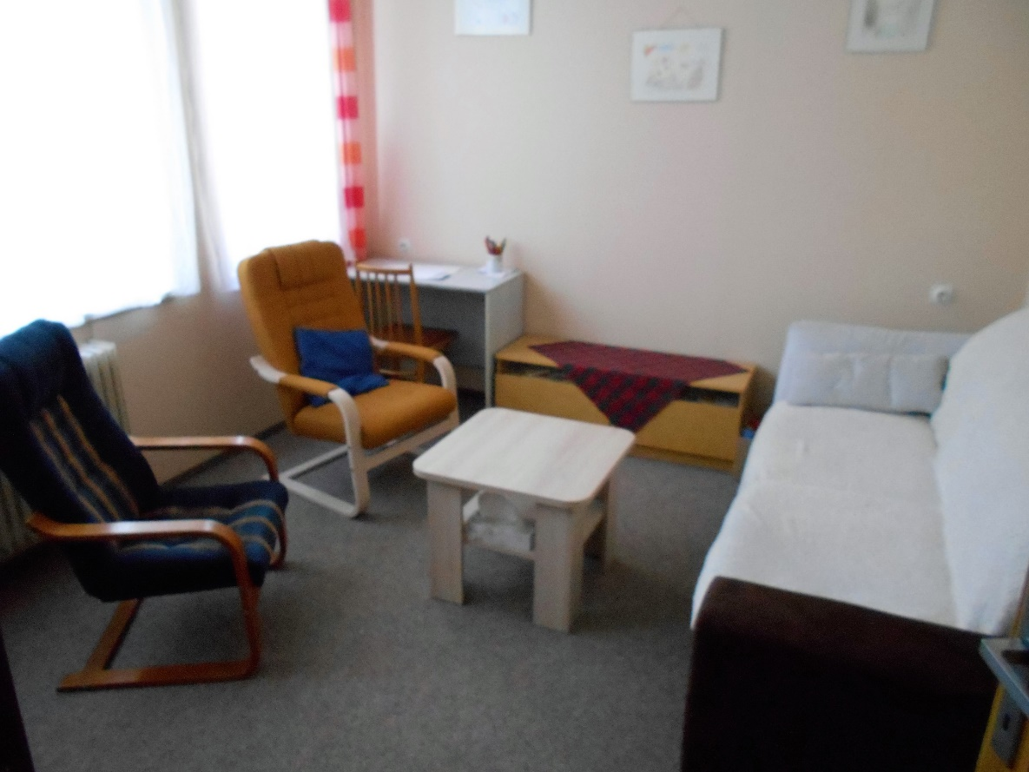
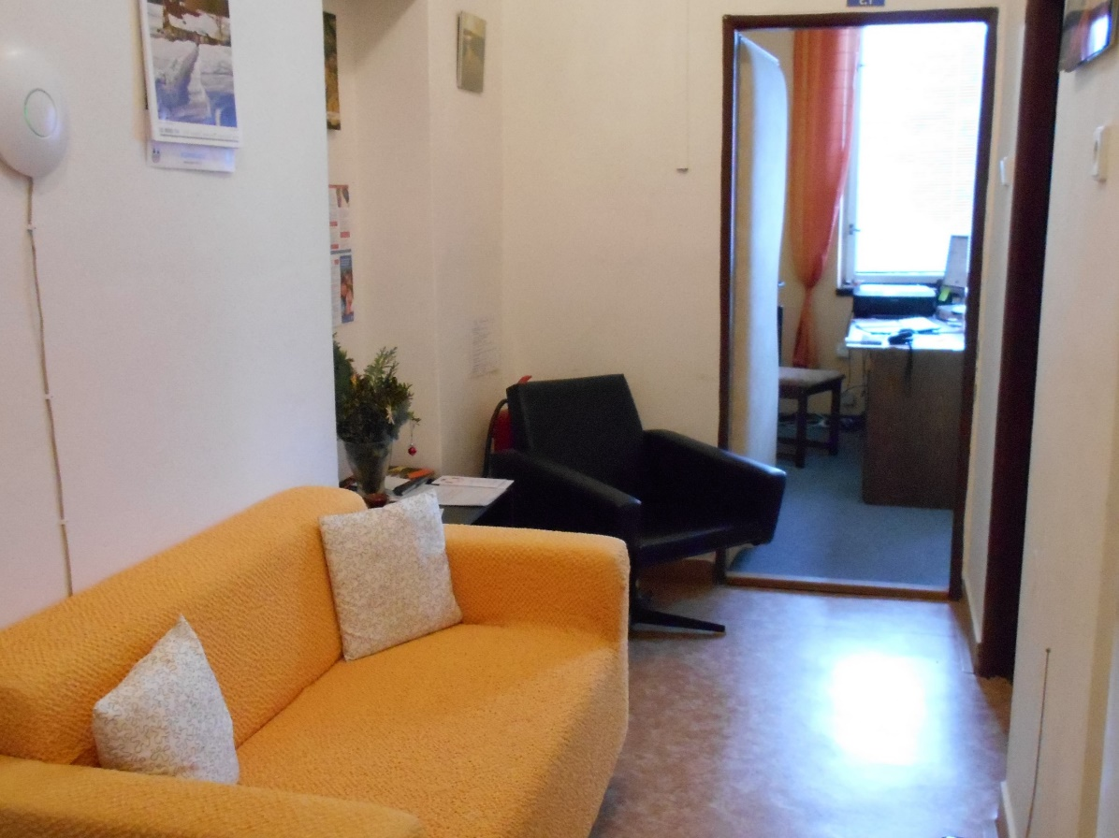
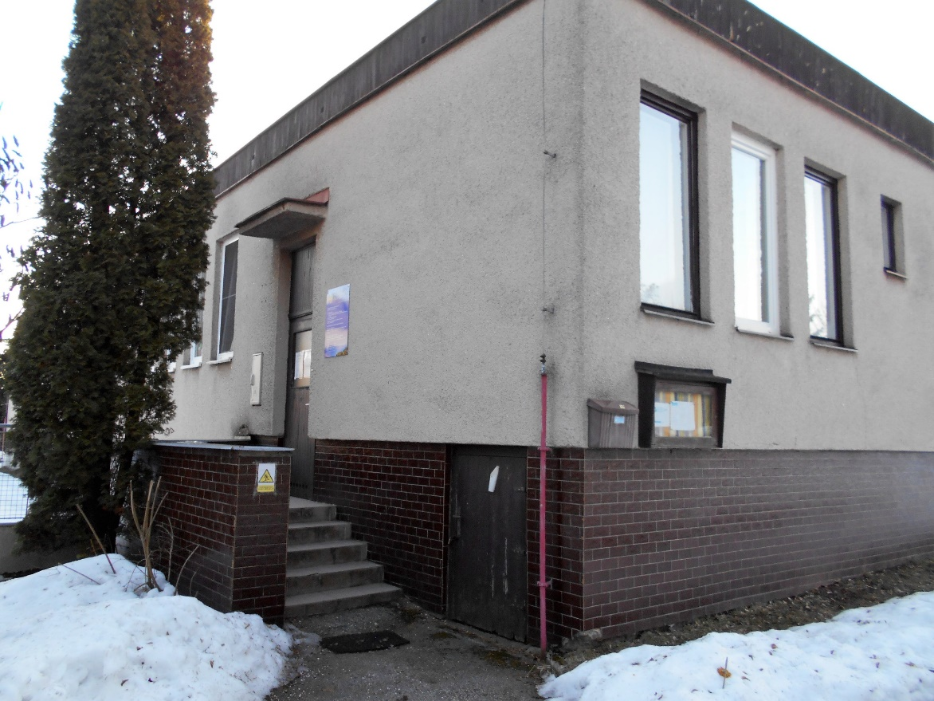
Prostory poradny

Slide 12
Činnosti v rámci pověření k SPOD
Rozhodnutím Krajského úřadu Královéhradeckého kraje ze dne 31. 10. 2014 je naše organizace dle ustanovení § 48 odst. 2 zákona č. 359/1999 Sb., pověřena k výkonu sociálně-právní ochrany dětí v rozsahu:
Pomoc rodičům při řešení výchovných nebo jiných problémů souvisejících s péčí dítě (§ 11 odst. 1 písm. a) zákona č. 359/1999 Sb.).
Poskytování nebo zprostředkování poradenství rodičům při výchově a vzdělávání dítěte a při péči o dítě zdravotně postižené (§ 11 odst. 1 písm. b) zákona č. 359/1999 Sb.).
Pořádání přednášek a kurzů zaměřených v rámci poradenské činnosti na řešení výchovných, sociálních a jiných problémů souvisejících s péčí o dítě a jeho výchovu (§ 11 odst. 1 písm. c) zákona č. 359/1999 Sb.).

Slide 13
V roce 2018 se na výkonu činností v rámci pověření SPOD podíleli:
PhDr. Eva Březinová, psycholožka, rodinná poradkyně.
Mgr. et Mgr. Jarmila Kupčeková, psycholožka, rodinná poradkyně, do 30.6.2018.
PhDr. Miroslav Novotný, ředitel, rodinný poradce.
Mgr. Martin Kracík, rodinný poradce.
Veškeré aktivity v rámci pověření SPOD byly vykonávány na adrese provozovny CPP, z. s., Komenského 1248, 543 01 Vrchlabí a v rámci případových konferencí na MÚ Vrchlabí, odboru sociálním a zdravotním, na adrese Krkonošská 8, 543 01 Vrchlabí.

Slide 14
Statistika činnosti
Vlastní činnost |  | Činnost v rámci pověření SPOD
Počet klientů celkem | 239 | Počet rodin/osob: | 15
Počet konzultací celkem | 961 | Počet konzultací celkem: | 41
- psychoterap. a psychol. poradenství | 200 | Počet případových konferencí | 3
- krizová intervence | 236 | Počet přednášek a kurzů | 0
- rodinné a partnerské vztahy | 525
Počet odmítnutých zájemců | 42 | Počet odmítnutých zájemců | 4

Slide 15
Počty konzultací dle obcí
Město, obec | Počet konzultací celkem
Vrchlabí | 545
Kunčice n. L. | 12
Hostinné | 45
Dolní Branná | 15
Lánov | 58
Dolní Lánov | 33
Špindlerův Mlýn | 55
Rudník | 4
Černý důl | 12
Ostatní | 105
Počet konzultací celkem | 961

Slide 16
Dotace a dary
Financování činnosti Centra psychologické podpory, z. s., bylo v roce 2018 vícezdrojové:
Dotace KHK 93.000,- Kč
Dotace MPSV 1.164.160,- Kč
Dotace MěÚ Vrchlabí 145.000 ,- Kč
Dar obce Kunčice nad Labem 6.000,- Kč
Dotace obce Hostinné 10.000,- Kč
Dar obce Lánov 8.000,- Kč
Dar obce Rudník 3.000,- Kč
Dotace Jilemnice 3.800,- Kč

Slide 17
Celkový přehled využití dotací
Dotace MPSV 2018 | částka | Dotace Města Vrchlabí | částka | Dotace Hostinné | částka
Osobní náklady | 1 049 301,- | Osobní náklady | 100 000,- | Osobní náklady | 0,-
Provozní náklady materiál služby | 114 859,- 59 478,- 55 381,- | Provozní náklady materiál služby | 45 000,- 5 714,- 39 286,- | Provozní náklady materiál služby | 10 000,- 3 835,- 6 165,-
Celkem | 1 164 160,- | Celkem | 145 000,- | Celkem | 10 000,-

Slide 18
Celková finanční zpráva
náklady | částka | výnosy | částka
Osobní náklady Spotřebované nákupy a služby Náklady | 1 157 761,- 182 062,- 1 339 823,- | Dotace MPSV Dotace MěÚ Vrchlabí Finanční dar Lánov Finanční dar Kunčice Dotace Hostinné Rudník Jilemnice Provozní dotace celkem Ostatní výnosy Výnosy celkem | 1 164 160,- 145 000,- 8 000,- 6 000,- 10 000,- 3 000,- 3 800,- 1 336 960,- 9 992,- 1 346 952,-

Slide 19
Rozvaha
- Aktiva
dlouhodobý majetek celkem | --
dlouhodobý nehmotný majetek celkem | 36 217,-
dlouhodobý hmotný majetek celkem | 134 611,-
- oprávky k dlouhodobému majetku celkem | -170 828,-
krátkodobý majetek celkem | 242 203,-
- zásoby celkem | 19 460,-
- krátkodobý finanční majetek celkem | 222 743,-
Aktiva celkem | 242 203,-
- Pasiva
vlastní zdroje celkem | 20 878,-
cizí zdroje celkem | 221 325,-
dlouhodobé závazky celkem | --
krátkodobé závazky celkem | 128 325,-
- jiná pasiva celkem | 113 878,-
Pasiva Celkem | 242 203,-

Slide 20
Účetní závěrka - komentář
Zhodnocení výsledků hospodaření:
Organizace započala svou činnost v roce 2015. Výnosy z vlastní činnosti v roce 2018 činily Kč 9 992,-. Výnosy z dotace MPSV za rok 2018 činily Kč 1 164 160,-, provozní dotace od města Vrchlabí Kč 145 000,-, další dotace a dary od malých obcí Kč 27 800,- celkem.
Dotace na investice pro rok 2018 nebyly poskytnuty.
Celkové náklady na činnost k 31. 12. 2018 činily celkem Kč 1 339 823,-, výnosy činily Kč 1 346 952,-. Hospodářský výsledek činil Kč 7 129,-.
Investiční činnost:
Organizace neobdržela v roce 2018 žádné finanční prostředky na investice. V období 1. 1. - 31. 12. 2018 nebyly žádné investice pořízeny.
Pracovníci a mzdové prostředky:
Objem osobních nákladů k 31. 12. 2018 činil Kč 1 157 761,-. Evidenční přepočtený počet zaměstnanců v roce 2018 činil 2,1 úvazku.
Doplňková činnost: Doplňková činnost nebyla v roce 2018 realizována.

Slide 21
Účetní závěrka - pokračování
Péče o spravovaný majetek :
Ve sledovaném období byla provedena inventarizace pokladní hotovosti a zůstatků bankovních účtů k 31. 12. 2018 – zjištěné stavy souhlasily se stavy v účetnictví.
Závazky a pohledávky:
V souladu s platnými účetními předpisy bylo v roce 2018 účtováno o účtech 321 – Dodavatelé. Další závazky jsou daň z příjmu ze závislé činnosti, odvody na sociální a zdravotní pojištění, závazky vůči zaměstnancům. Žádný z uvedených závazků není po lhůtě splatnosti.
Hodnocení hospodaření s dotacemi ze státního rozpočtu:
V roce 2018 byla organizaci poskytnuta provozní dotace z prostředků MPSV ČR Kč 1 164 160,-. Poskytnuté prostředky z dotace na přímé vzdělávání byly čerpány v plné výši.
Organizaci byl poskytnut příspěvek na provoz z rozpočtu města Vrchlabí v celkové výši Kč 145 000,-. Prostředky z poskytnuté dotace byly čerpány v plné výši.

Slide 22
Partneři
Naše činnost byla realizována za finanční pomoci měst a obcí, MPSV a Královéhradeckého kraje.
MĚSTO VRCHLABÍ
OBEC LÁNOV
OBEC RUDNÍK
OBEC KUNČICE NAD LABEM
KRÁLOVÉHRADECKÝ KRAJ
MĚSTO JILEMNICE
MĚSTO HOSTINNÉ
MINISTERSTVO PRÁCE A SOCIÁLNÍCH VĚCÍ

Slide 23
Poděkování
Děkujeme všem klientům, obcím a Krajskému úřadu Královehradeckého kraje, rovněž MPSV a všem kolegům, kteří s námi spolupracují a dávají nám možnost zažít radost z naší spolupráce a pocit, že tato práce má smysl.

